Slide 1



Отчет
ОБ ИТОГАХ НАСТАВНИЧЕСТВА с мая 2023года по май 2024год
МКУ «Отдел образования
Бавлинского муниципального района Республики Татарстан»

Slide 2
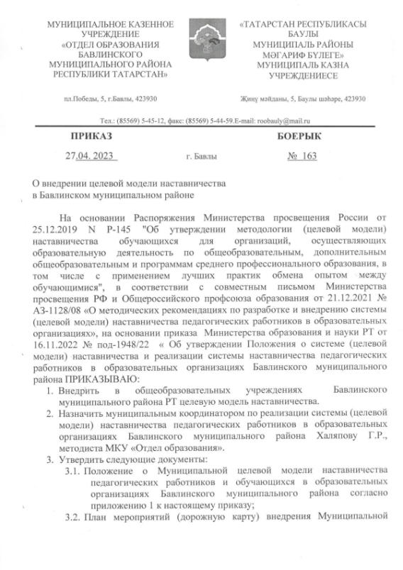
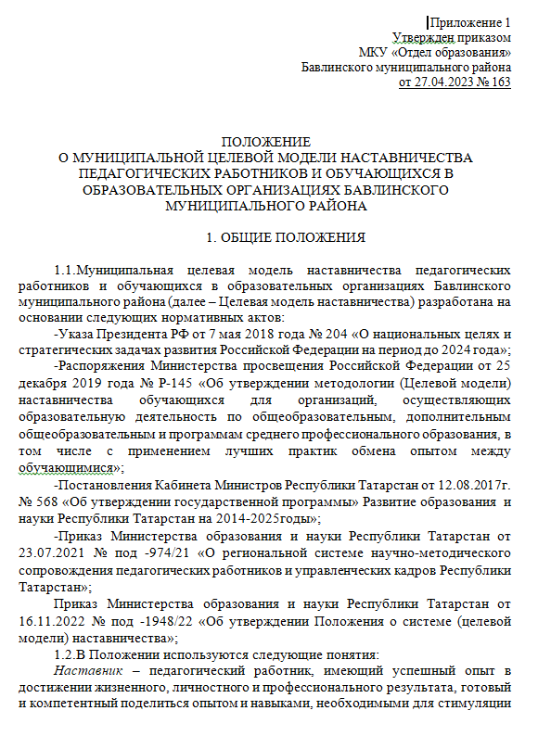
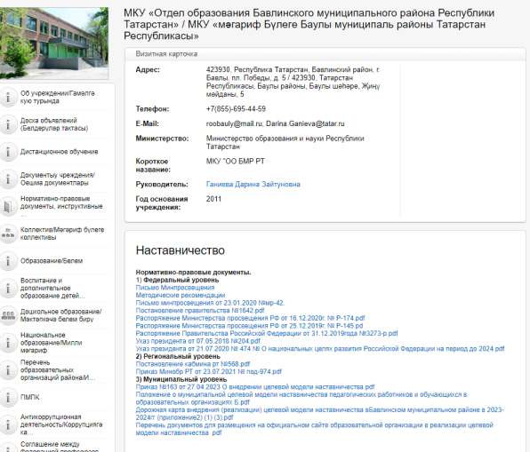
В муниципальном районе работа по реализации Целевой модели наставничества ведется на основании приказа МКУ «Отдел образования БМР РТ» от 27.04.2023 года № 163 «О внедрении целевой модели наставничества в Бавлинском муниципальном районе», утверждено Положение о ЦМН педагогических работников и обучающихся в образовательных учреждениях общего и дополнительного образования муниципального района, определен муниципальный координатор внедрения и реализации ЦМН. На официальных сайтах образовательных учреждений создан раздел «Наставничество», нормативные документы о внедрении и реализации ЦМН, в перечень которых входят приказы «Об утверждении положения о системе наставничества педагогических работников в образовательной организации», Положение о системе наставничества педагогических работников и другие документы.

Slide 3
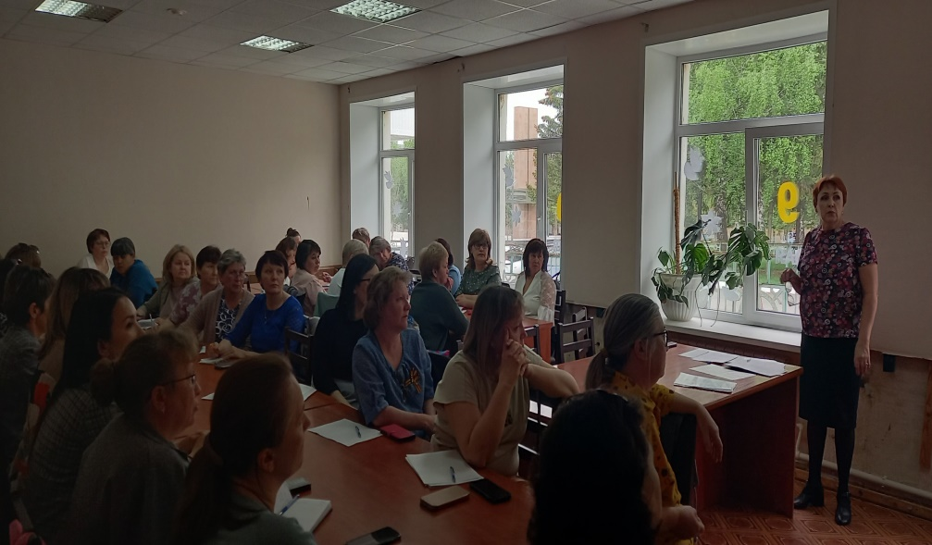
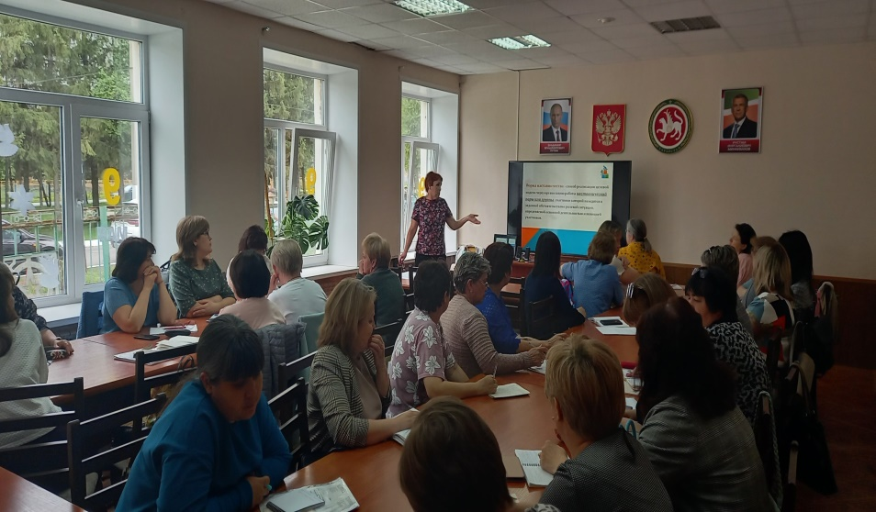
В мае 2023 года разработана и утверждена дорожная карта по внедрению и реализации целевой модели наставничества, в соответствии с которой был проведен методический семинар- совещание с кураторами образовательных учреждений, на котором были даны методические рекомендации по оформлению нормативно-правовой базы, по формированию базы наставников и наставляемых, по проведению мониторинга эффективности программ наставничества.

Slide 4
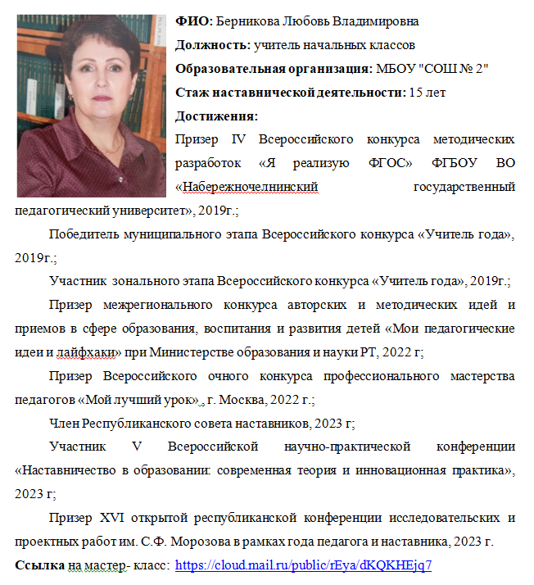
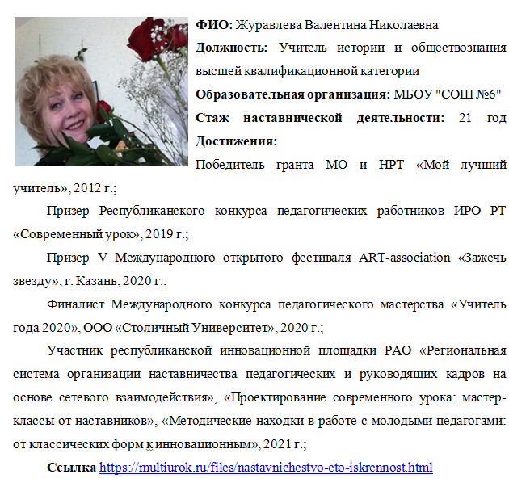
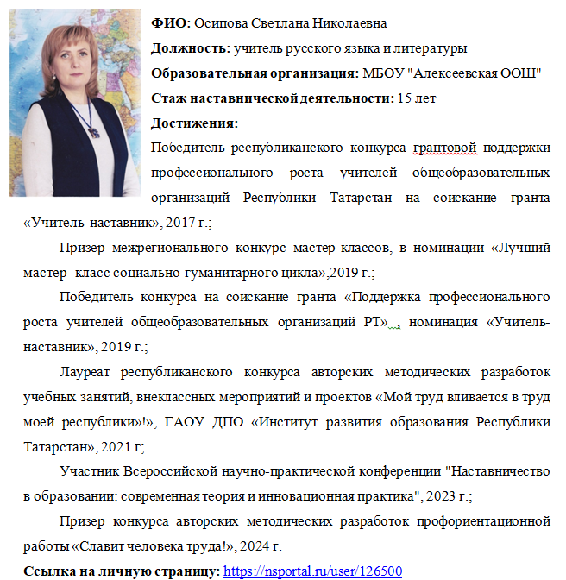
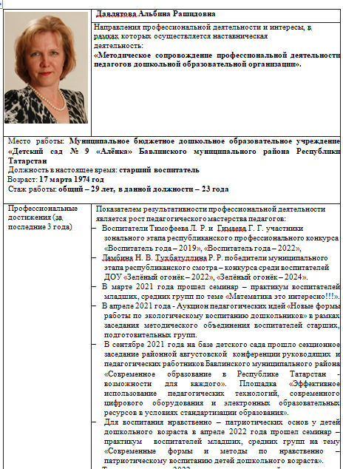
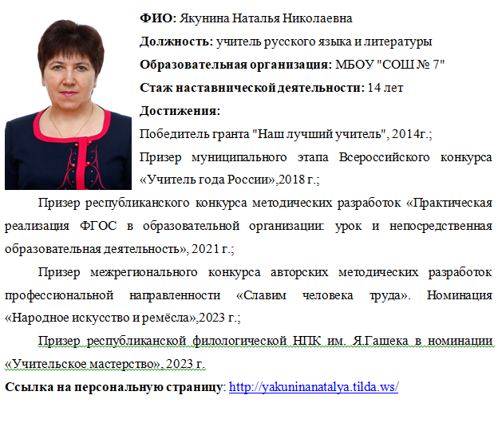
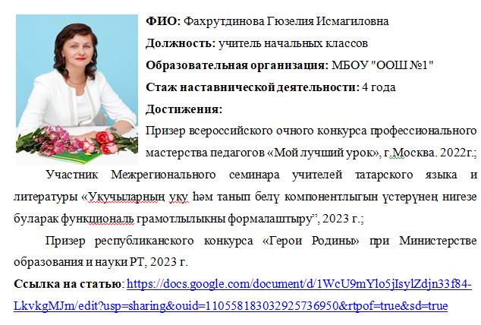
Первым этапом работы в данном направлении в мае 2023 года стало создание базы наставников образовательных учреждений, которая была создана из числа активных и опытных педагогов и педагогов, самостоятельно выражающих желание помочь педагогам. Педагоги, вошедшие в базу наставников, активно занимаются саморазвитием, а так же повышением своей компетенции по вопросам организации наставничества в образовательных учреждениях.

Slide 5
В реализации ЦМН педагогических работников Бавлинского района участие приняли 20 школ,
17 детских садов и 1 учреждение дополнительного образования.
В настоящее время в образовательных учреждениях работают 135 педагога с возрастом до 35 лет. Из них молодых педагогов со стажем до 3х лет -16 человек. В программах наставничества в роли наставляемых участвуют 43 педагога. Доля молодых специалистов (до 35 лет, первые три года работы), вошедших в программы наставничества в роли наставляемого, составляет 31,9%.

Slide 6
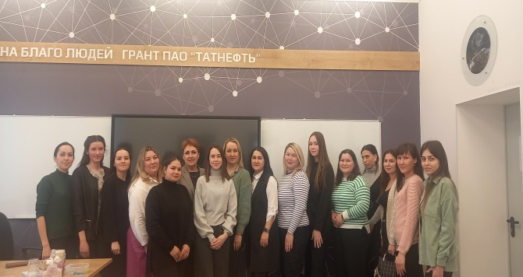
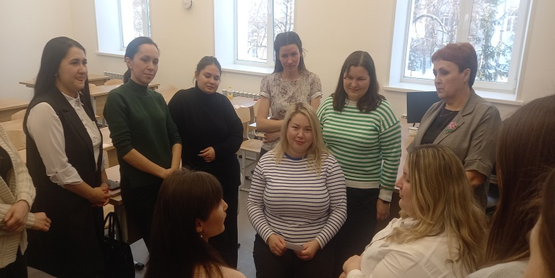
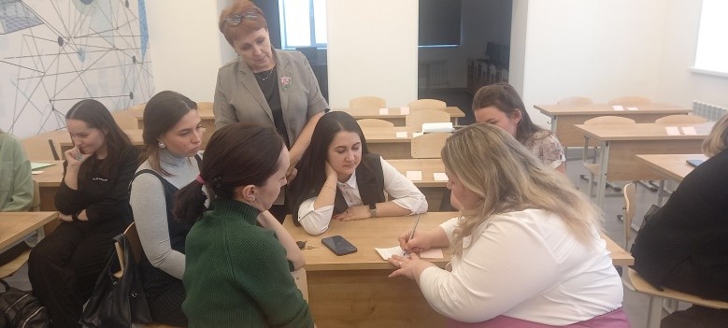
Форма наставничества «Учитель – учитель» методическое сопровождение молодых педагогов в возрасте до 35 лет со стажем работы до 3-х лет
С целью оказания помощи молодым педагогам в их профессиональном становлении, формировании кадрового потенциала в образовательных организациях Бавлинского муниципального района была проведена работа по развитию системы наставничества.
Дискуссия с молодыми специалистами: «Трудная ситуация на занятии и ваш выход из неё» Анализ педагогических ситуаций. Анализ различных стилей педагогического общения (авторитарный, либерально - попустительский, демократический)

Slide 7
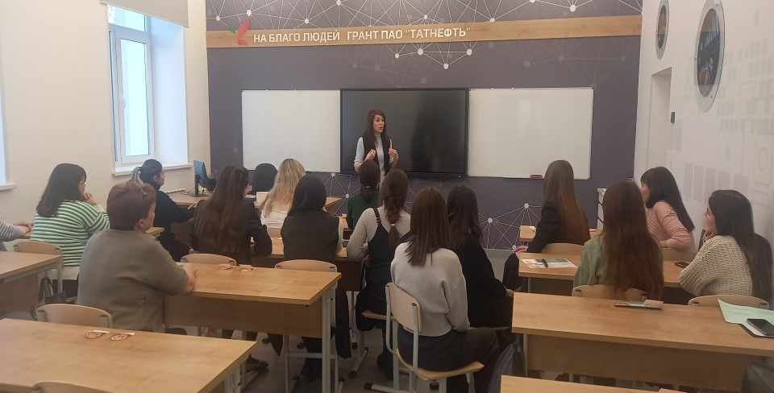
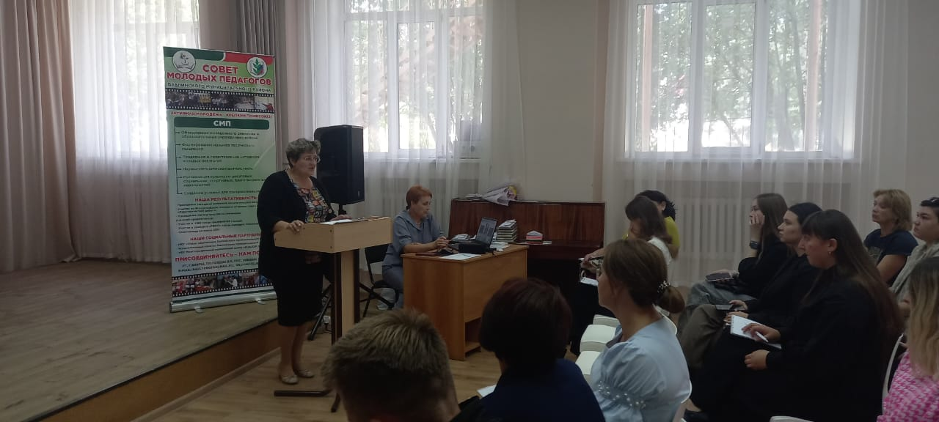
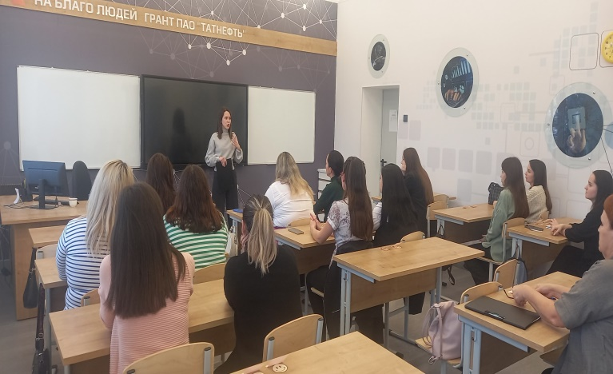
Совместное заседание с Советом молодых педагогов . Совет молодых педагогов "Новое поколение", который организован с целью адаптации начинающих педагогов в коллективе, выработки своей системы преподавания, формирования индивидуального стиля творческой деятельности. В Совет привлекаются педагоги, имеющие стаж работы от 1 года до 5 лет. Занятия проводятся с учетом запросов и трудностей начинающих педагогов, далее в соответствии с планом методической работы школ и ДОУ.
Тренинг с педагогом - психологом «Эмоциональное выгорание: способы выхода из кризисных ситуаций». Мастер класс «Эмоциональное выгорание педагога»

Slide 8
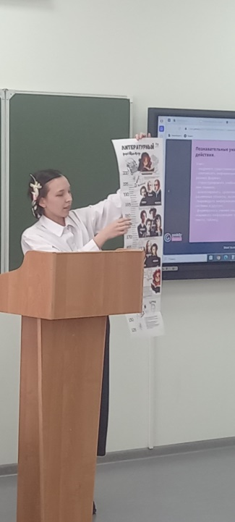
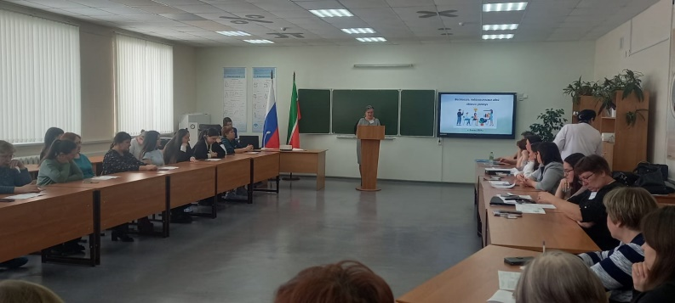
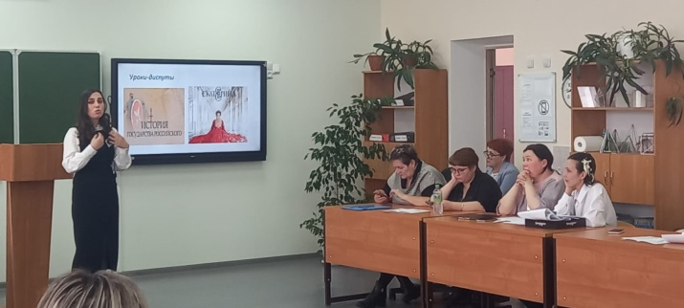
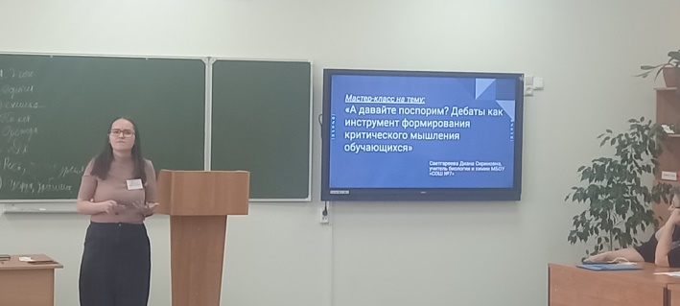
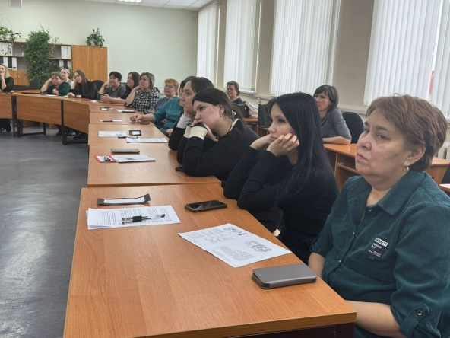
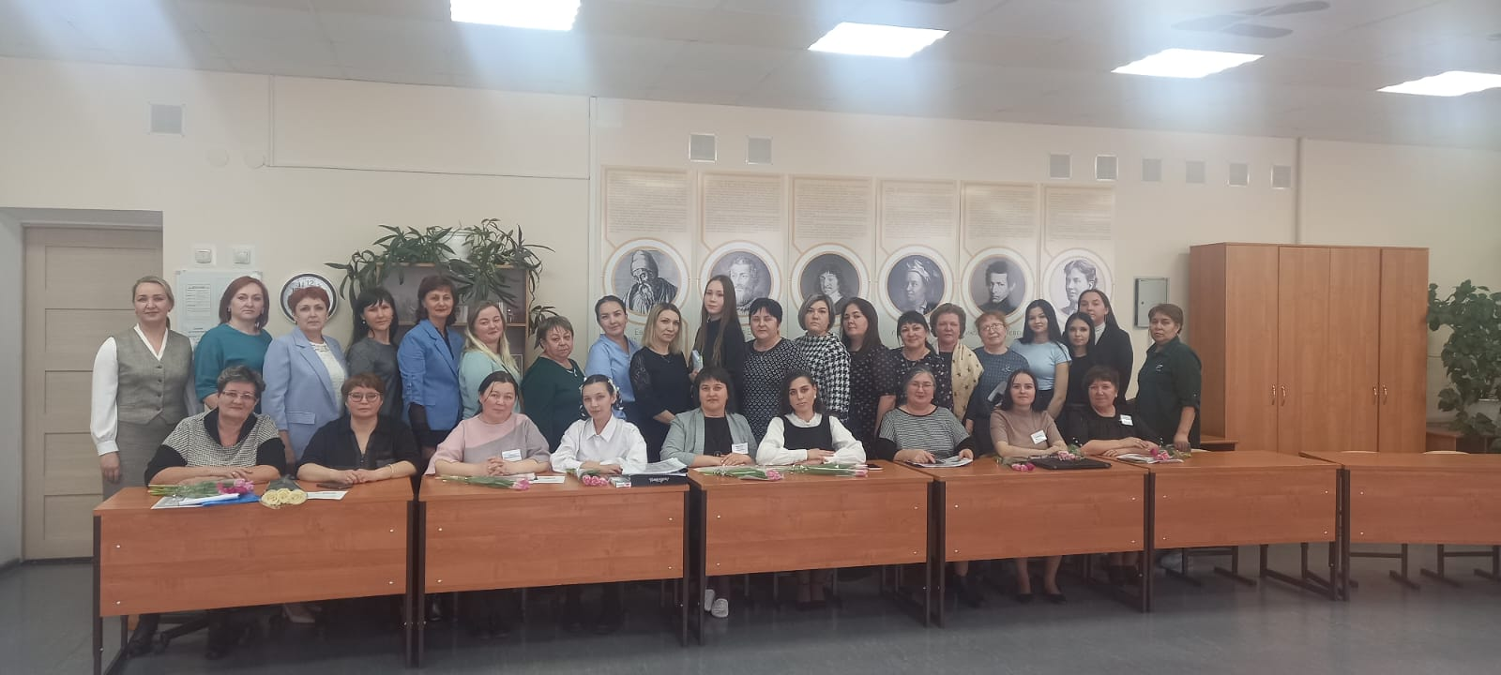
Первый муниципальный фестиваль наставников и наставляемых «Шаги к Успеху!» объединил около 40 педагогических работников школ и детских садов – тех, кто, не жалея сил и творческой энергии, занимается наставничеством в педагогической среде и выступает наставниками для молодого поколения.
На фестивале были представлены практики, раскрывающие совместный опыт работы наставников и наставляемых, а именно работа при подготовке к профессиональным конкурсам

Slide 9
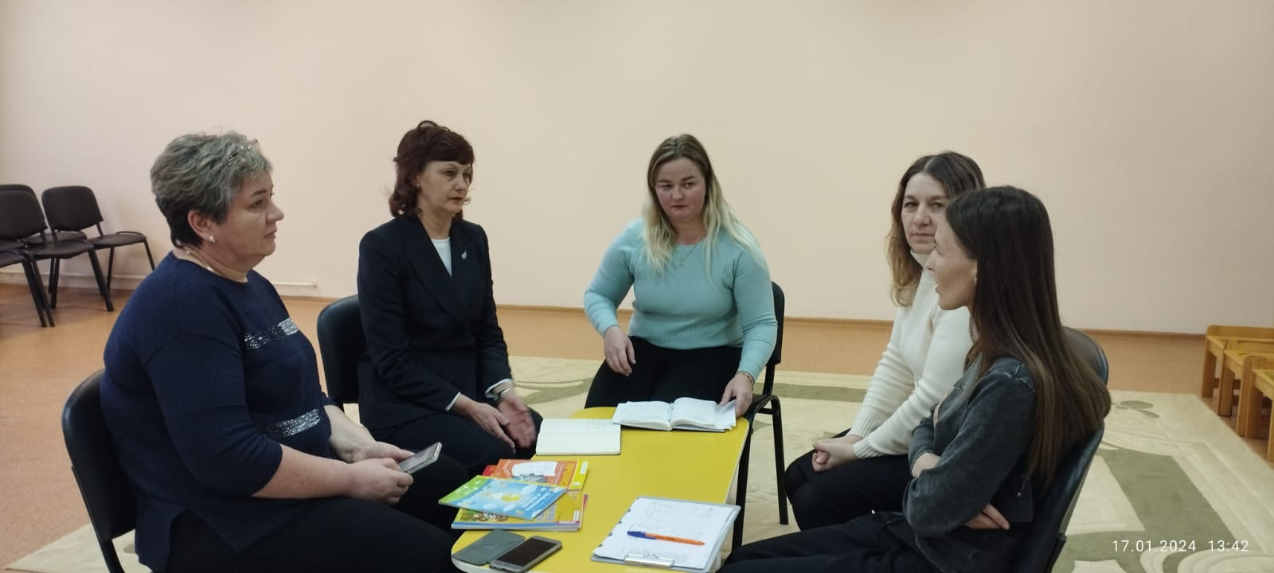
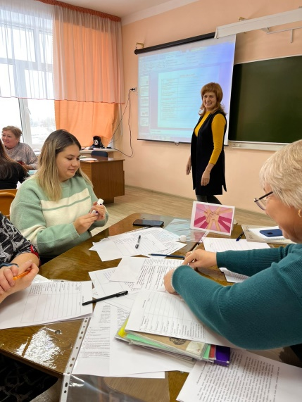
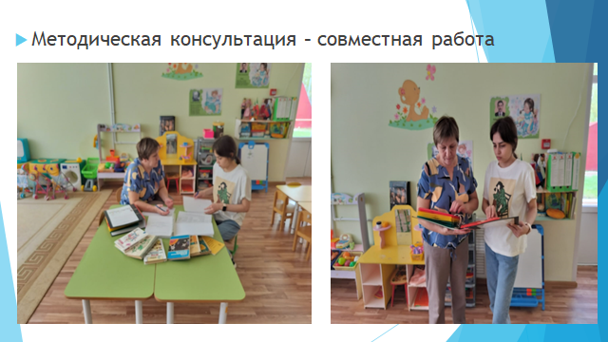
Районный семинар учителей начальных классов по теме «Использование современных технологий в начальной школе в условиях реализации ФГОС» Мастер-класс «Фреймовая технология при организации работы с текстом»
Образовательные учреждения проводят различные мероприятия по обмену опытом в рамках реализации модели наставничества. Педагоги района принимают участие и делятся своим опытом на межрайонных мероприятиях.
Круглый стол по теме «Подготовка детей дошкольного возраста к школьному обучению» совместное мероприятие учителей МБОУ «ООШ №1» и МБДОУ «Детский сад №7 «Колокольчик»

Slide 10
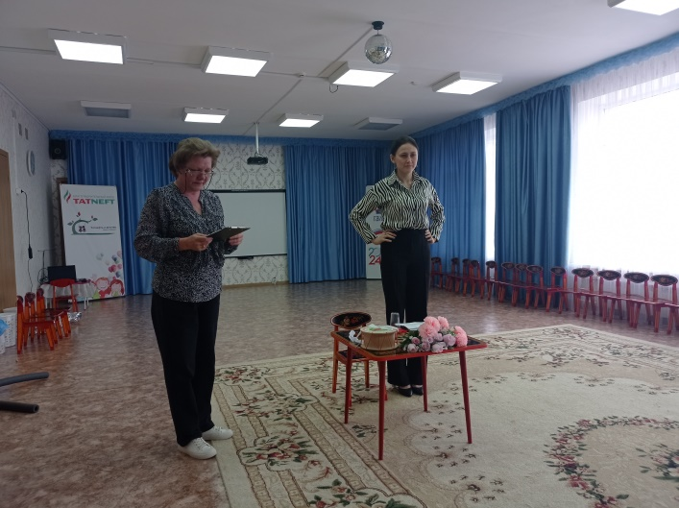
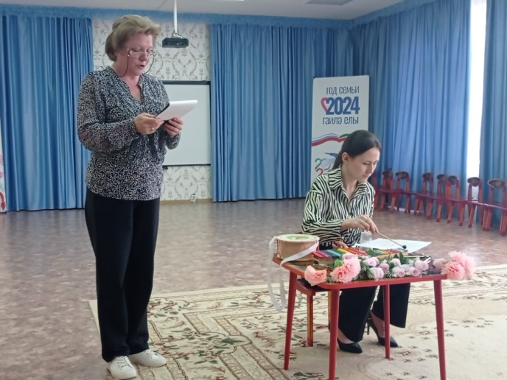
Совместное выступление молодого педагога с наставником "Инновационные технологии в музыкальном воспитании дошкольников" музыкальный руководитель Шараева А. И., старший воспитатель Давлятов А. Р. на семинаре - практикуме методического объединения музыкальных руководителей ДОУ БМР "Современные технологии в музыкальной деятельности"

Slide 11
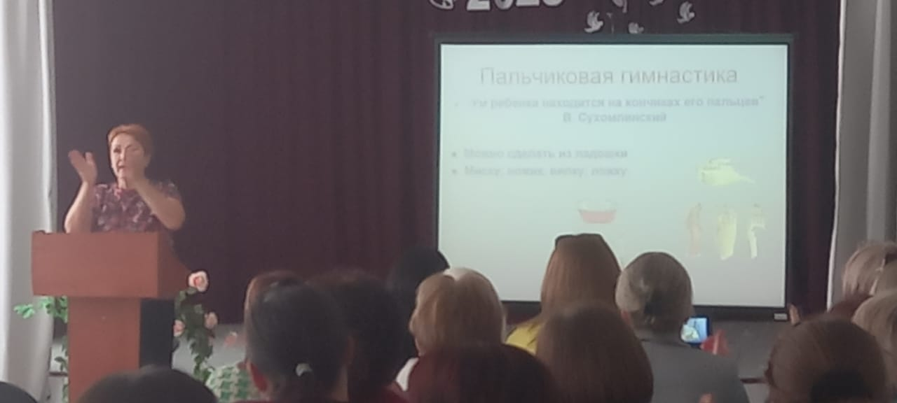
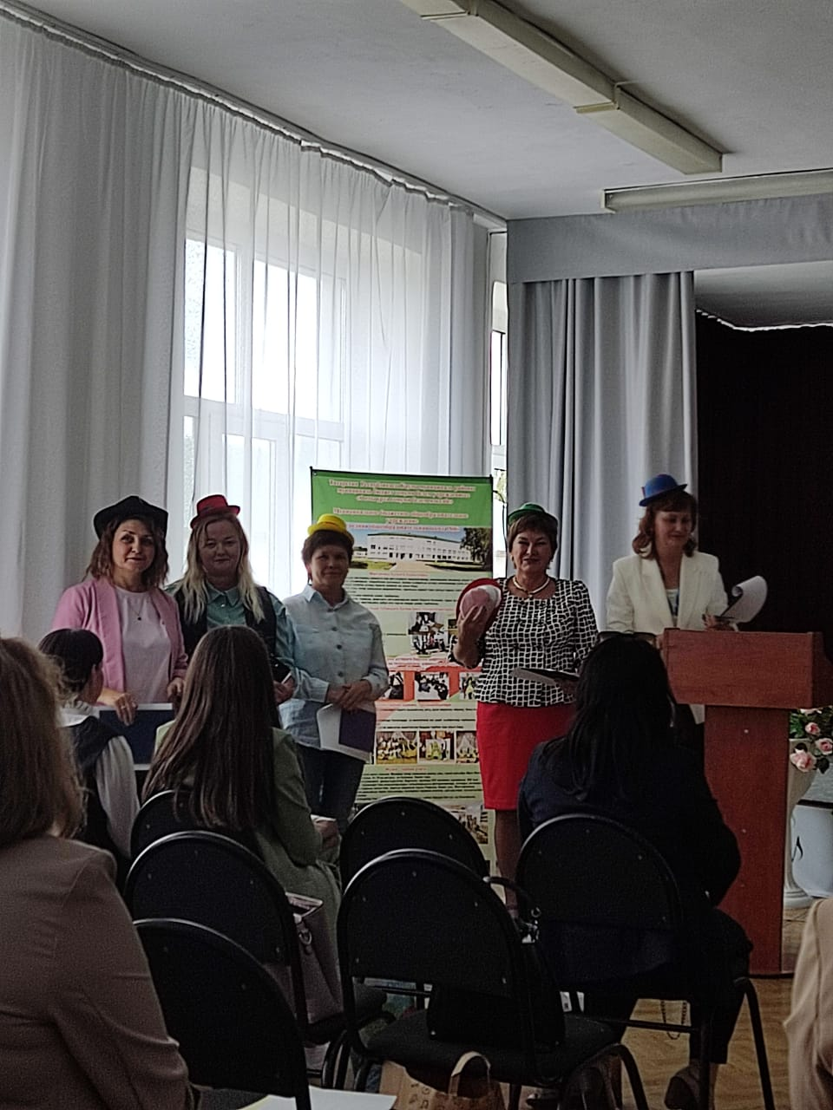
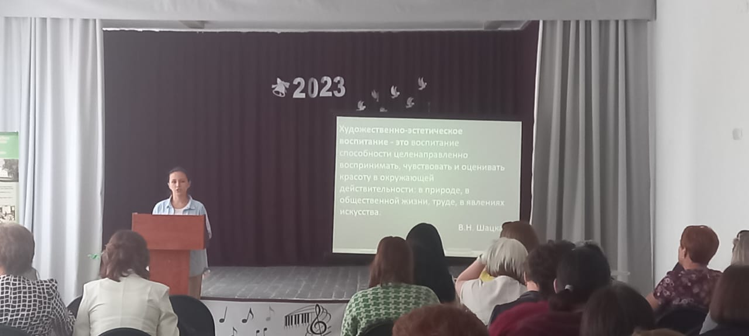
Выступления наставников и наставляемых на секционном заседании учителей начальных классов (август 2023г.)
«Нейропсихологические игры
для детей», наставник Берникова Л.В.
«Приемы формирования функциональной грамотности» наставник Фахрутдинова Г. И.
«Художественно-эстетическое воспитание младших школьников в процессе интеграции изобразительного искусства и английского языка», наставляемый Семенова Ю.В., наставник Осипова С.Н.

Slide 12
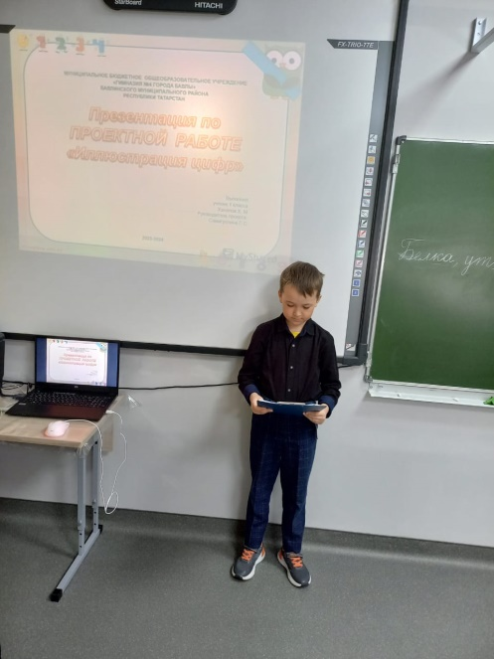
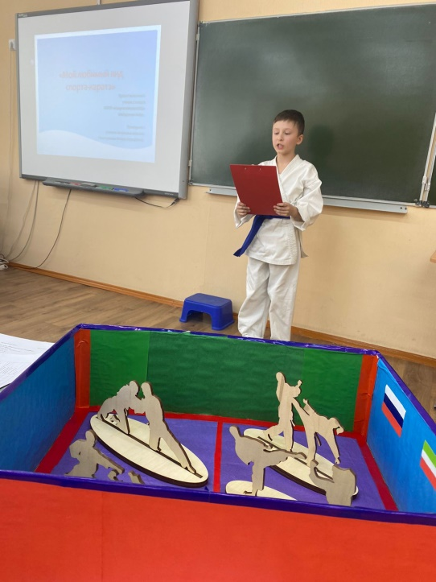
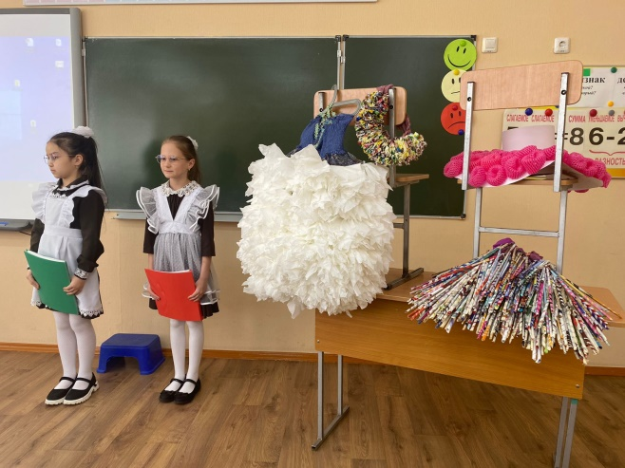
Учителя школы активно используют модель наставничества «учитель-ученик» при организации проектно-исследовательской деятельности. Целью - такой формы наставничества является раскрытие потенциала каждого наставляемого, формирование жизненных ориентиров у обучающихся, повышение мотивации к учебе и улучшение образовательных результатов, развитие гибких навыков, лидерских качеств; создание условий для осознанного выбора профессии . Обучающиеся желающие заниматься проектно-исследовательской деятельностью закрепляются за учителями-наставниками в начале учебного года

Slide 13
Слабой стороной реализации модели наставничества является то, что не выстроена работа по взаимодействию между образовательными организациями в рамках наставничества, отсутствует взаимодействие с предприятиями и организациями, не привлекаются сотрудники предприятий, студенты учебных заведений в качестве наставников. Отсутствует сетевое сообщество наставников в муниципалитете. Не во всех образовательных организациях вкладка «Наставничество» заполнено. Но все эти минусы решаемы.
Рекомендации кураторам ОУ:
- привести документацию по внедрению целевой модели наставничества в соответствие с требованиями;
- организовать взаимодействие с предприятиями и организациями по вопросу наставничества;
- представить, разместить кейсы с лучшими, успешными практиками наставничества на официальных сайтах образовательных учреждений.
Сильной стороной реализации наставничества в Бавлинском муниципальном районе является то, что во всех образовательных организациях реализуются программы наставничества, в школах, детских садах и учреждениях дополнительного образования осуществляется наставничество как среди педагогов, так и среди обучающихся. Есть результаты по модели наставничества «учитель-учитель», в результате которой молодые педагоги активно участвуют в профессиональных конкурсах. Организовано методическое объединения наставников. По форме наставничества «Учитель –ученик» есть результаты Всероссийского, республиканского уровня.

Slide 14


